Slide 1
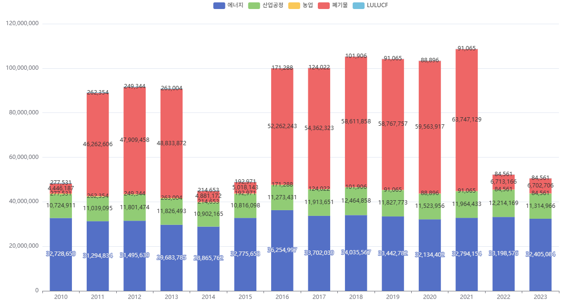
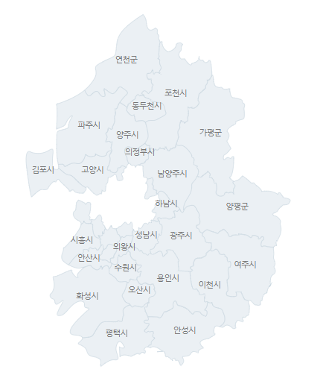
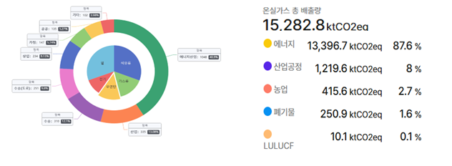
온실가스 인벤토리
경기도 온실가스 인벤토리 자료는 기후정책 이행현황에서 사용하므로 여기 문구는 변경이 필요하여 기존에서 변경하여 임의로 구성하였습니다.
경기도의 탄소 데이터를 한눈에! 온실가스 관리의 첫걸음.
국가, 지자체 기업 등 해당 주체의 생산, 소비, 운영 등 활동으로 인한 온실가스 배출원 및 흡수원을 파악하여 온실가스 배출 및 흡수량을 산정하는 자료 입니다.
환경부의 국가 온실가스 종합정보센터의 데이터를 활용합니다.
경기도
차트에서 막대에 마우스 오버 시 아래 차트와 같은 느낌으로 상세 값이 변경됨 https://echarts.apache.org/examples/en/editor.html?c=dataset-link

Slide 2
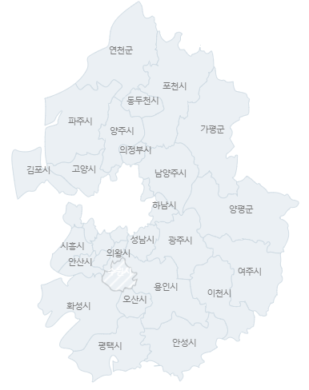
수원시
기초지자체 선택 시 기초지자체 데이터로 변경

